Slide 1

观测从冷原子到高温QGP的普适各向异性标度律
李 可
湖州师范大学，理学院
School of Science, Huzhou Normal University
2026年4月26日，18：00 于 湖北 宜昌
Notes:
20260426 极端物质前沿研讨会，湖北宜昌

Slide 2
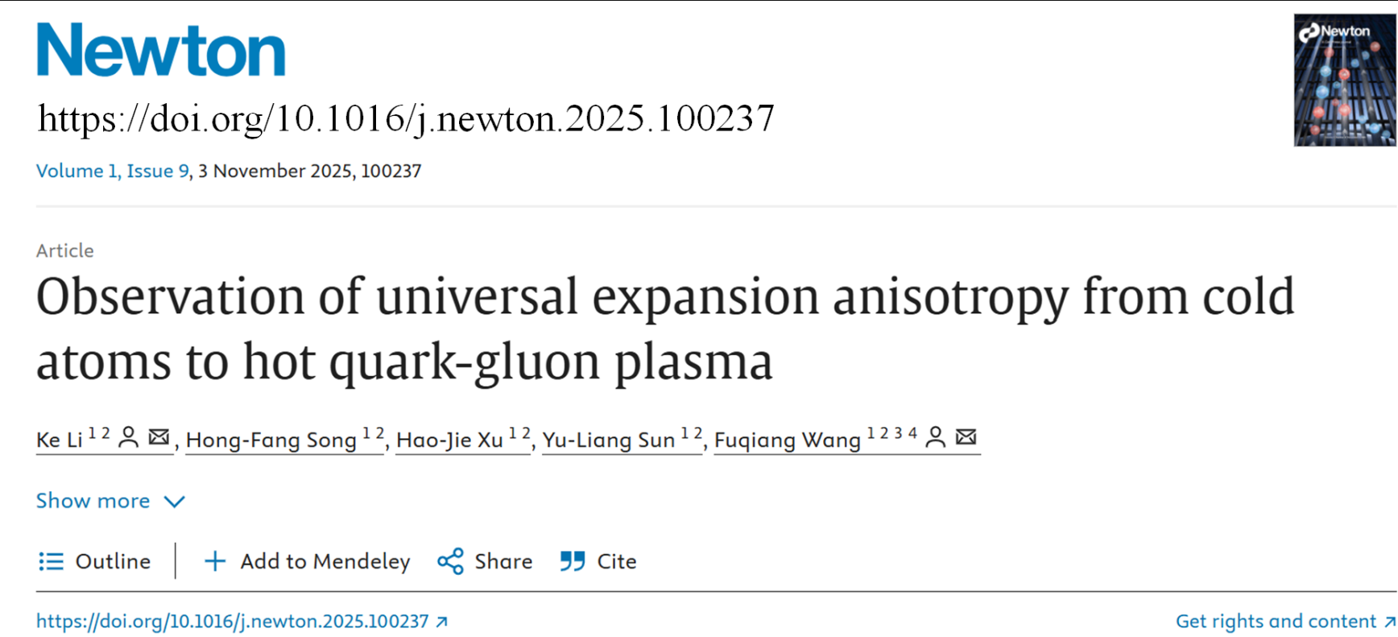
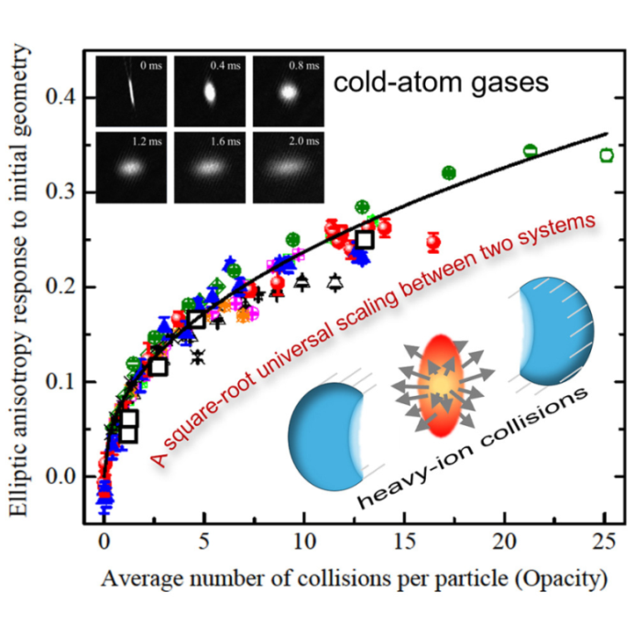
https://doi.org/10.48550/arXiv.2405.02847
Notes:
文章正式发表：2025-Nov-03

Slide 3
报告内容
相互作用冷原子气体简介
基于⁶Li冷原子的各向异性膨胀研究
弱相互作用冷原子气体膨胀实验
结论和展望

Slide 4
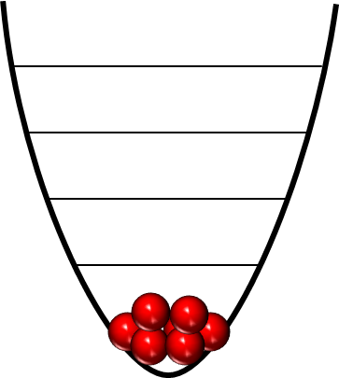
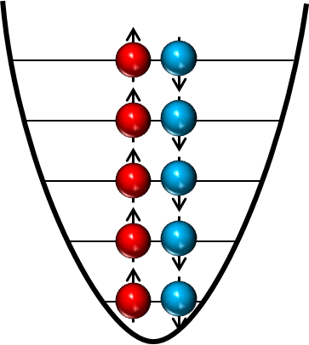
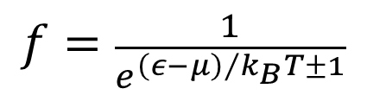

冷原子气体
Bose-Einstein Condensate
Degenerate Fermi Gas
Bose-Einstein statistics (1924)
Fermi-Dirac statistics (1926)
1995, JILA, MIT
1999, JILA
$$n≥n_{c}∝{\left(\frac{1}{λ_{dB}^{}}\right)}^{3}$$
$$f=\frac{1}{e^{{\left(ε−μ\right)}/{k_{B}T±1}}}$$
T < T_{c}
T < T_{F}/2
E_{F}
Name | Value | Unit
Temperature | < 10 | μK
density | 10¹¹ - 10¹⁴ | cm⁻³
λ_{dB} | 0.2 - 2 | μm
Interatomic space | 0.5 – 2.2 | μm
s-wave, a_{s} | 0.01 - 10 | μm
PRA, 35, 4354, 1987 (theory)
Science 269, 198, 1995 (experiment)
PRA, 55, 4346, 1997 (theory)
Science 298,2179, 2002 (experiment)
Notes:
冷原子气体是一团平均动能低到与原子间相互作用相当的中性原子气体。根据原子的自旋可分为两类，它们在温度极低的条件表现迥异，分别为凝聚到单量子态的玻色子，所逐级填充到费米面的费米原子气体。

Slide 5
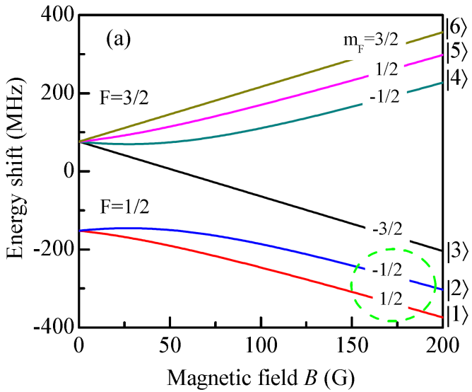
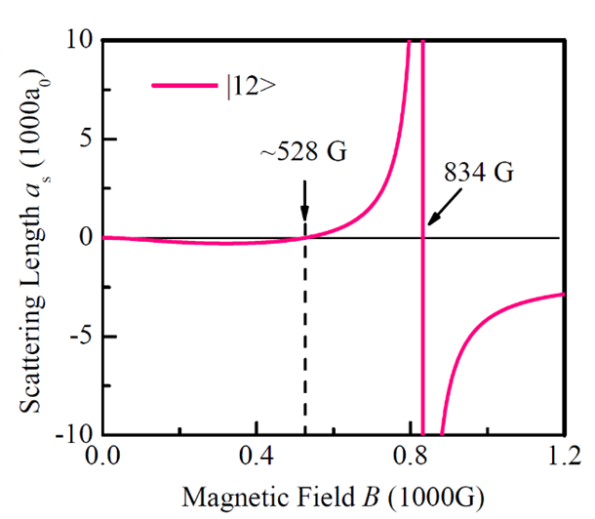
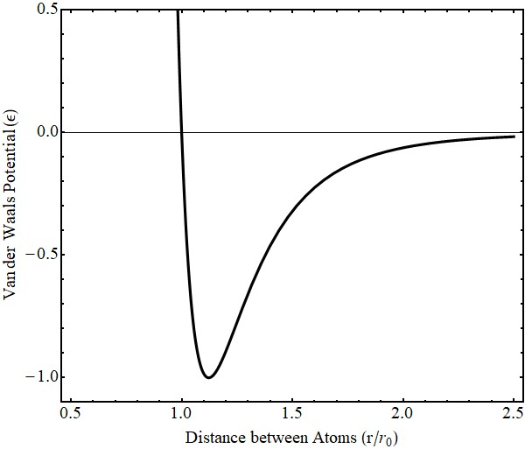
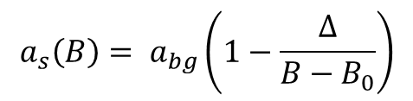


相互作用可调的⁶Li冷原子气体
Feshbach共振技术
可用范德华势描述：
$$a_{s}\left(B\right)= a_{bg}\left(1−\frac{∆}{B−B_{0}}\right)$$
$$V\left(r\right)≈−\frac{C_{6}}{r^{6}}$$
(attractive)
这里， a_{s} (B)是的s波散射长度，B₀是共振点。
这里, $r≫r_{0}$ 原子气体中的平均间隔。
RMP82,1225(2010)， RMP80,1215(2008)
(Lennard-Jones function，1924)
r₀
⁶Li
⁶Li
Notes:
通常在光阱中囚禁的费米锂6原子气体，被光泵到能量最低的两基态上，分别被称为自旋向上和向下的原子。这两个自旋不同的原子之间相互作用，可用
S波散射长度来描述，正如中间所示。将这种冷原子气体放在一个均匀的外磁场中，这个散射长度随外磁场就可被大范围调节，例如在834G附近趋于无穷大，
在528 G则近似于0.在这个区间我们把它称为强相互作用区，可与强耦合重离子碰撞系统相比较，在这里则弱的甚至是无相互作用区。
当然，冷原子的相互作用还是属于弱的电磁相互作用，可用范德华势近似描述。
Typical distance between atoms in cold cloud: r ~ 1 um, r_0 ~ 50 nm

Slide 6
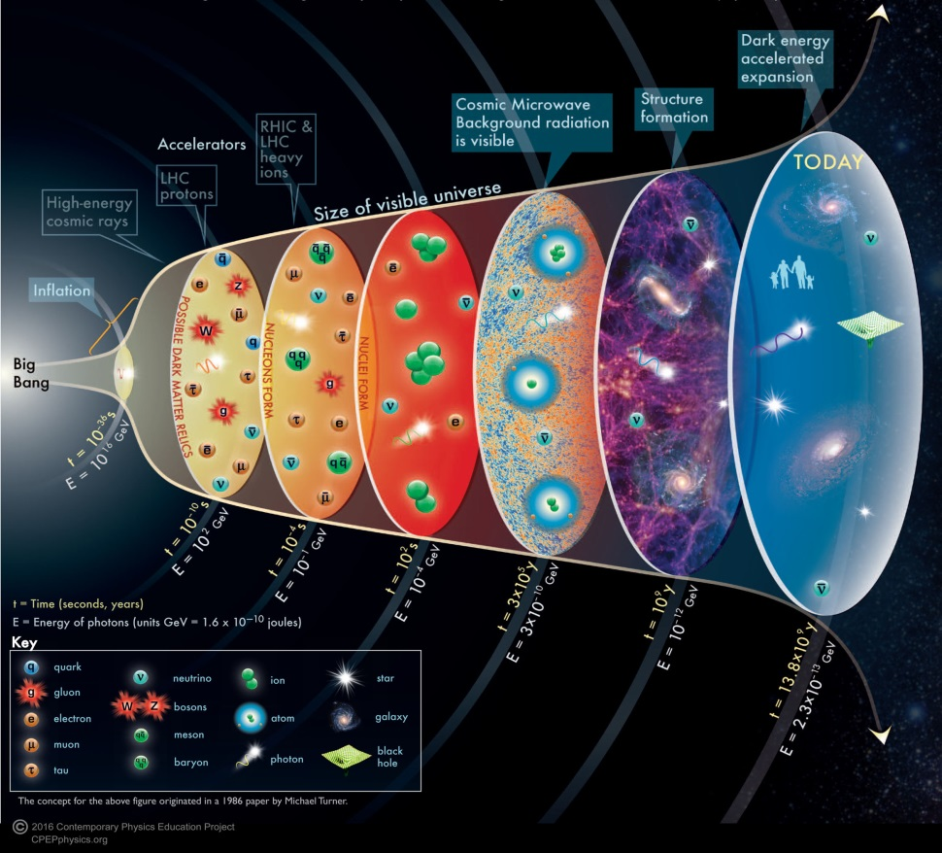
夸克-胶子等离子体
如何产生：
宇宙大爆炸后几个微秒
在LHC和RHIC中产生
观测到各向异性流
流体动力学解释
可能存在其它动力学机制
参考文献：
[1] L. He, T. Edmonds, Z. W. Lin, et al. Anisotropic parton escape is the dominant source of azimuthal anisotropy in transport models, Phys. Lett. B, 753, 506-510 (2016)
[2] O’Hara KM, Hemmer SL, Gehm ME, et al. Observation of a strongly interacting degenerate Fermi gas of atoms. Science 2002, 298(1):2179–82.
Notes:
我在湖州师范大学，想利用冷原子来研究夸克-胶子等离子体这种极端条件下才存在的物质的性质，当然是一种类比研究，俗称模拟。
着重于探索可能由非流体力学理论主导各向异性流成因机制情况。

Slide 7
巨大的差异和可比性
Item | Heavy-ion system | Cold atom
System | Self-bound | Confined in trap
Temperature | 10¹² K | ~ 1 μK
Density, n ~ 1/L₀³ | ~ 10³⁸ /cm³ (~0.16 fm⁻³) | ~ 10¹² /cm³
Interaction, a | Extremely strong, a | s-wave scattering, a_{s}
na³~(a/L₀)³ | 0.1 - 10 | ~ 1
a/L₀ | 0.001 -- 1000 | ~1
Shared topics | BEC-BCS crossover, vortices, perfect fluid
L₀ ~ n^{-1/3} : inter-particle spacing
物理, 2017, 46(5): 273,
J. Phys. G: Nucl. Part. Phys. 40 (2013) 053101
Notes:
当然，我们知道冷原子系统和重离子碰撞体系是存在巨大差异的，需要找到可以比较参数才能确认这种交叉研究的可行性。

Slide 8
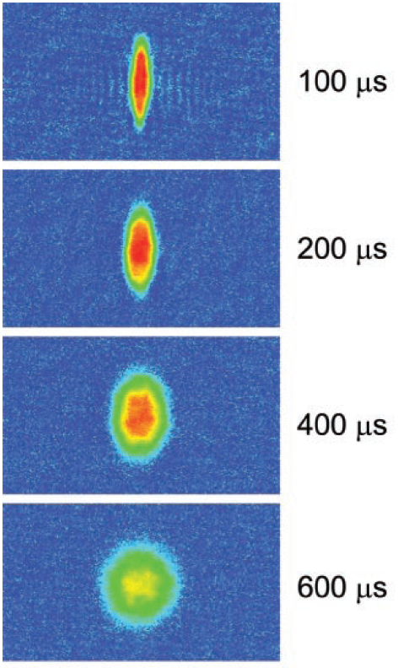
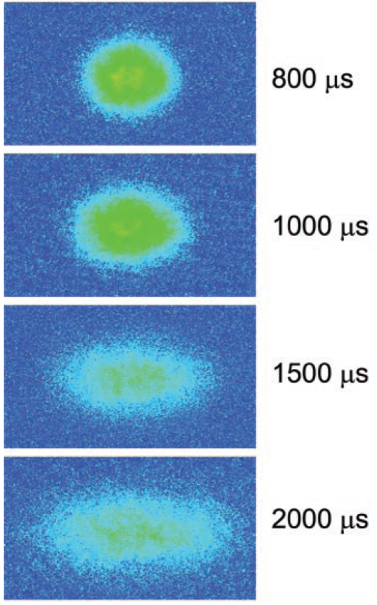
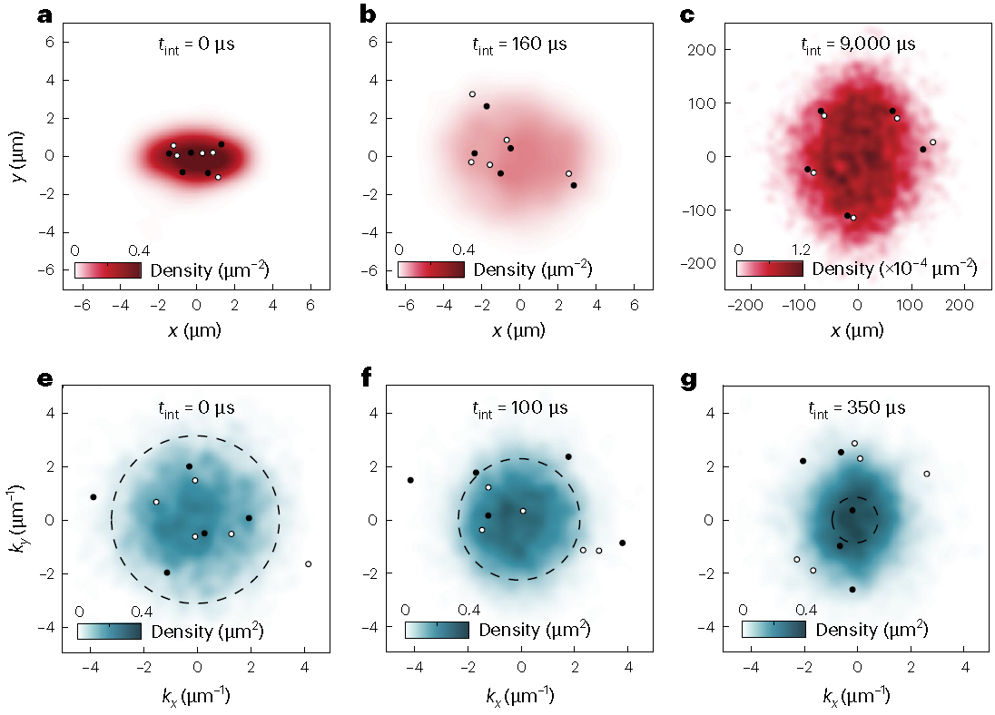
冷原子各向异性膨胀
强相互作用 —— 多体(1.5×10⁵)
强相互作用 —— 少体(5+5)
S. Brandstetter et al., Nature Physics 2025, 21:52-56
Emergent interaction-driven elliptic flow of few fermionic atoms
arXiv: arXiv:2308.09699
K. M. O’Hara et al., Science 298, 2179 (2002)
Notes:
目前通过调节s波散射长度，人们已经观测到冷原子各向异性膨胀，包括这种大数量原子系统和这种原子数为个位数的小系统。但这些实验存在量化对比不够充分的问题。这正我们的冷原子模拟核物理的重点内容。但从目前发表的结果来看，依据观有观测现像，实现量化对比冷原子和重离子碰撞据比较少见。

Slide 9
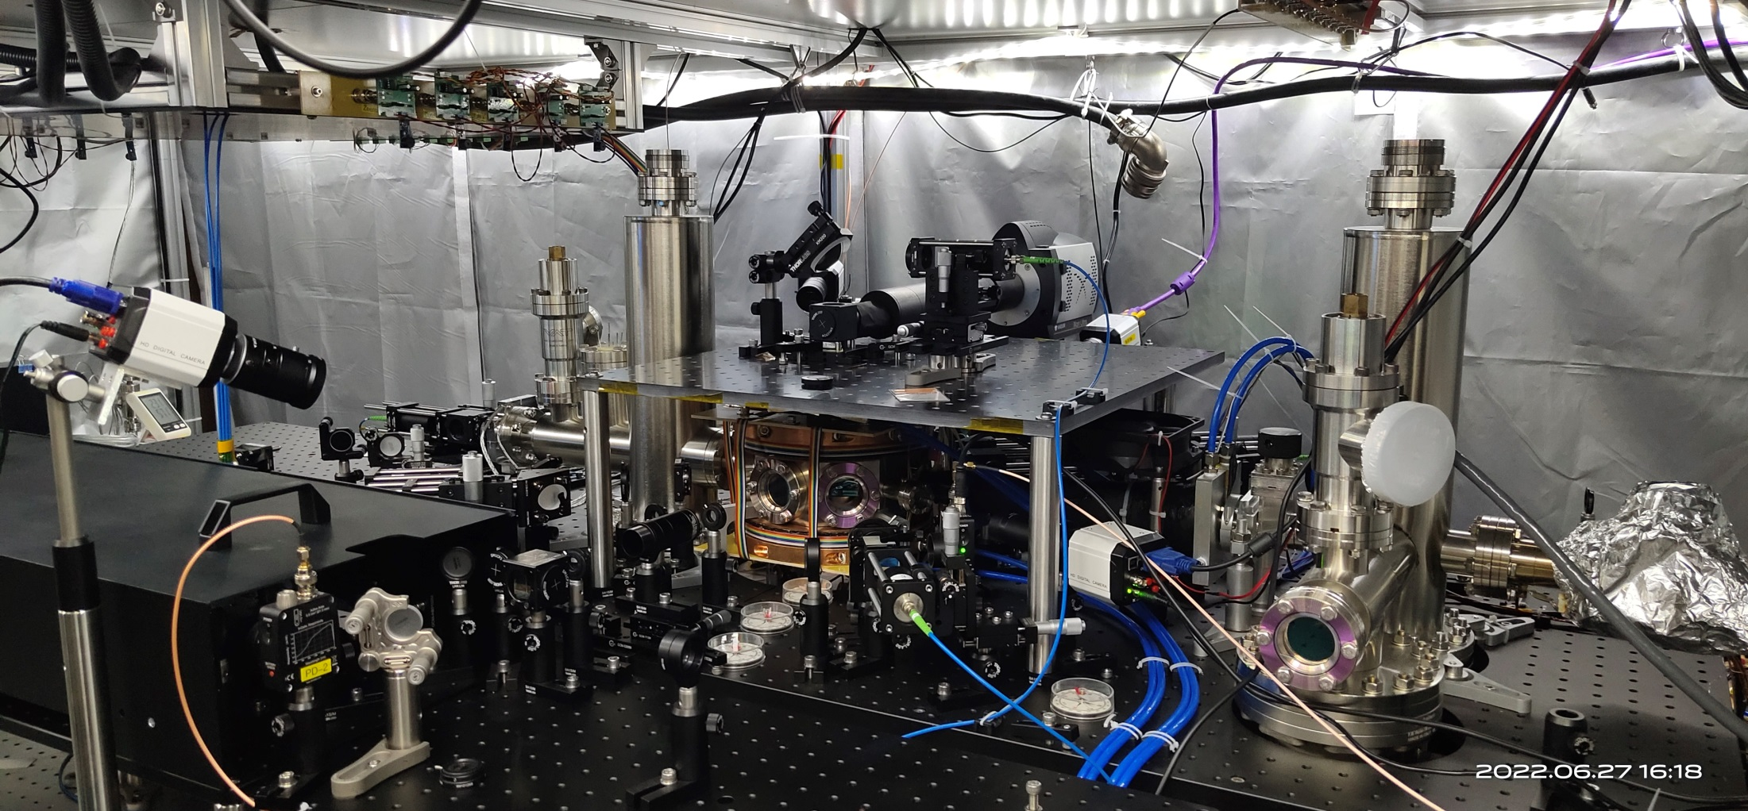
湖州师范大学的冷原子实验系统(2017—)
EMCCD
Camera
1064 nm laser source
Zeeman Slower
Magneto-Optic Trap
⁶Li Oven
Notes:
所以我们在搭建了这个冷原子实验装置。有些老师或同学可能已经实地看过。这是一个小型的桌面实验系统，与大型核物理实验中通常有很多工程师建造系统不同，
开展冷原子实验我们同时也是工程师，这是开展冷原子实验的典型特点。在中间这个真空系统时，我们实现了锂6原子气体的减速和囚禁，最终利用蒸发冷却技术，将其制备到近简并状态。

Slide 10
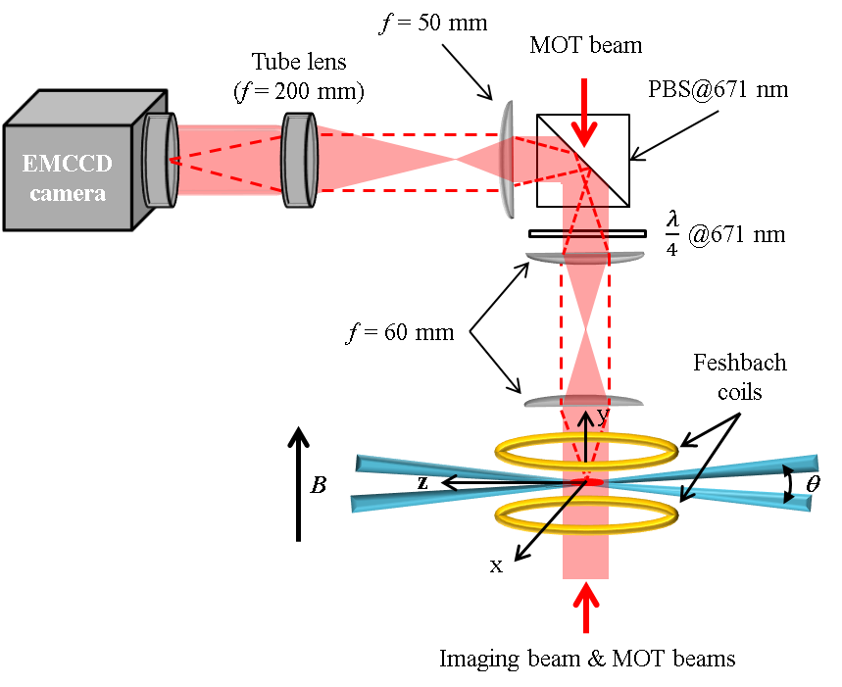
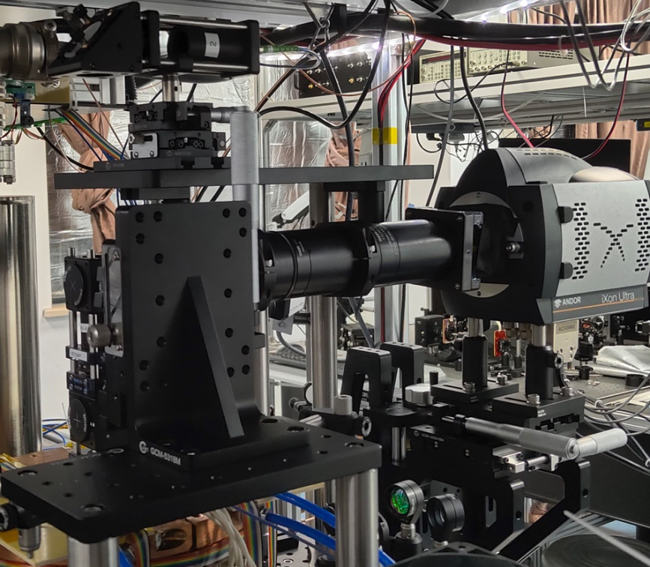
探测冷原子 —— 吸收成像
Pixel size: 13 μm
magnification：4
Effective spatial resolution: 3.25 μm
Notes:
制备出来后，主要用吸收成像这种传统方法来探测原子气体的密度分布，从而分析出温度，密度等关键参数。
左边是我们的实验系统探测部分，右边是吸收探测的基本光路。

Slide 11
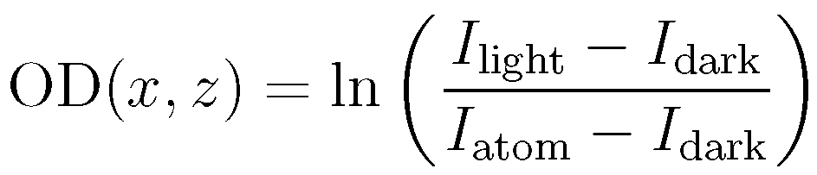
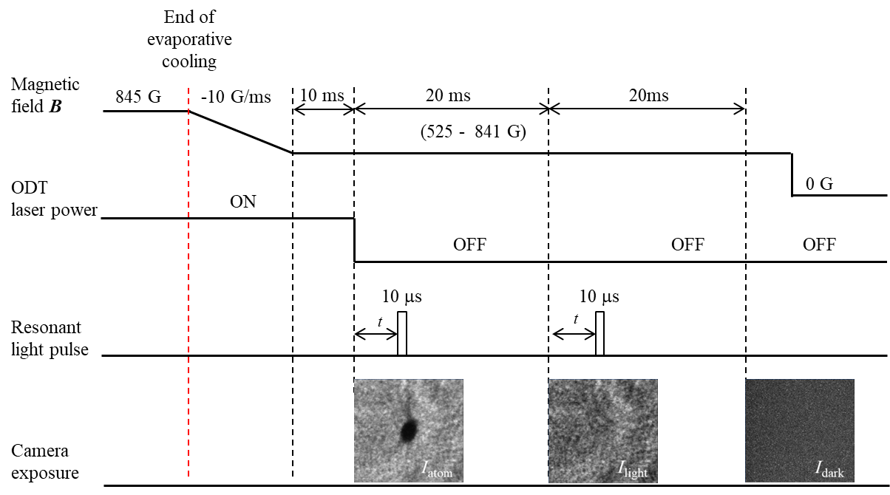

冷原子探测实验时序
Shut off the trap
I_{atom}
I_{light}
I_{dark}

Slide 12
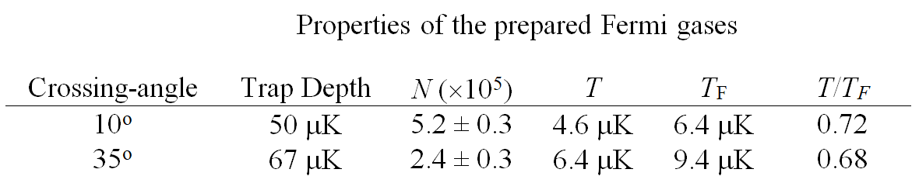
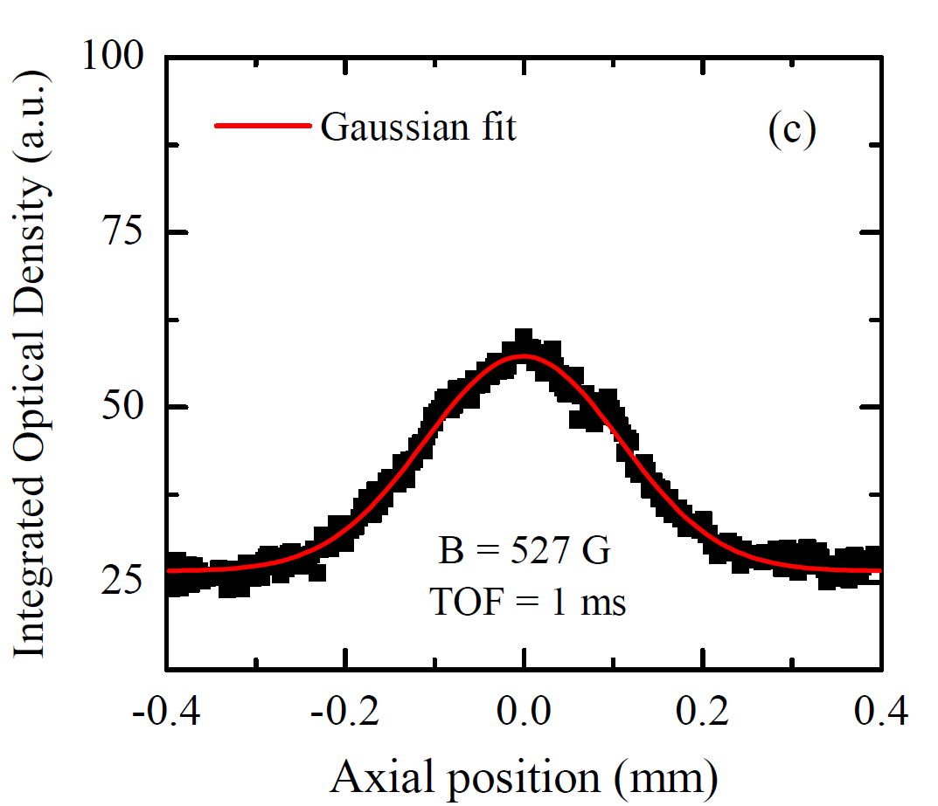
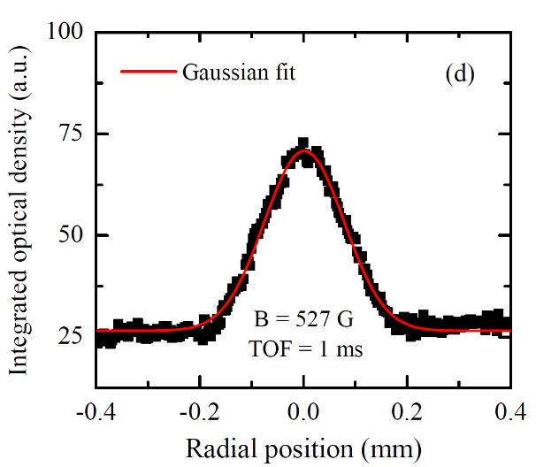
制备近简并温度的冷原子费米气体
(Ballistic expansion)
Bz = 527 G, a_{s} ~ 0
Notes:
我们用磁场把蒸发冷却得到费米冷原子气体的相互作用调到零，它的密度分布是高斯型的；将它从阱中释放后，气体经历自由膨胀，最终膨胀成一个球形。用传统的飞行时间法，测量它的的温度。这里是将光阱功率降到1W，在527G条件下，也就是相互作用为零条件下，测量到的冷原子气体膨胀数据。

Slide 13
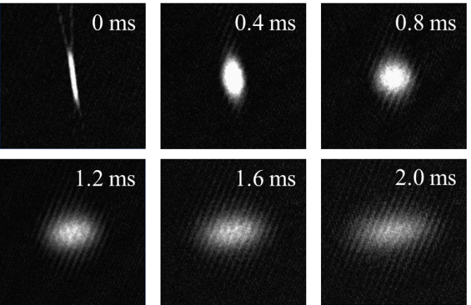
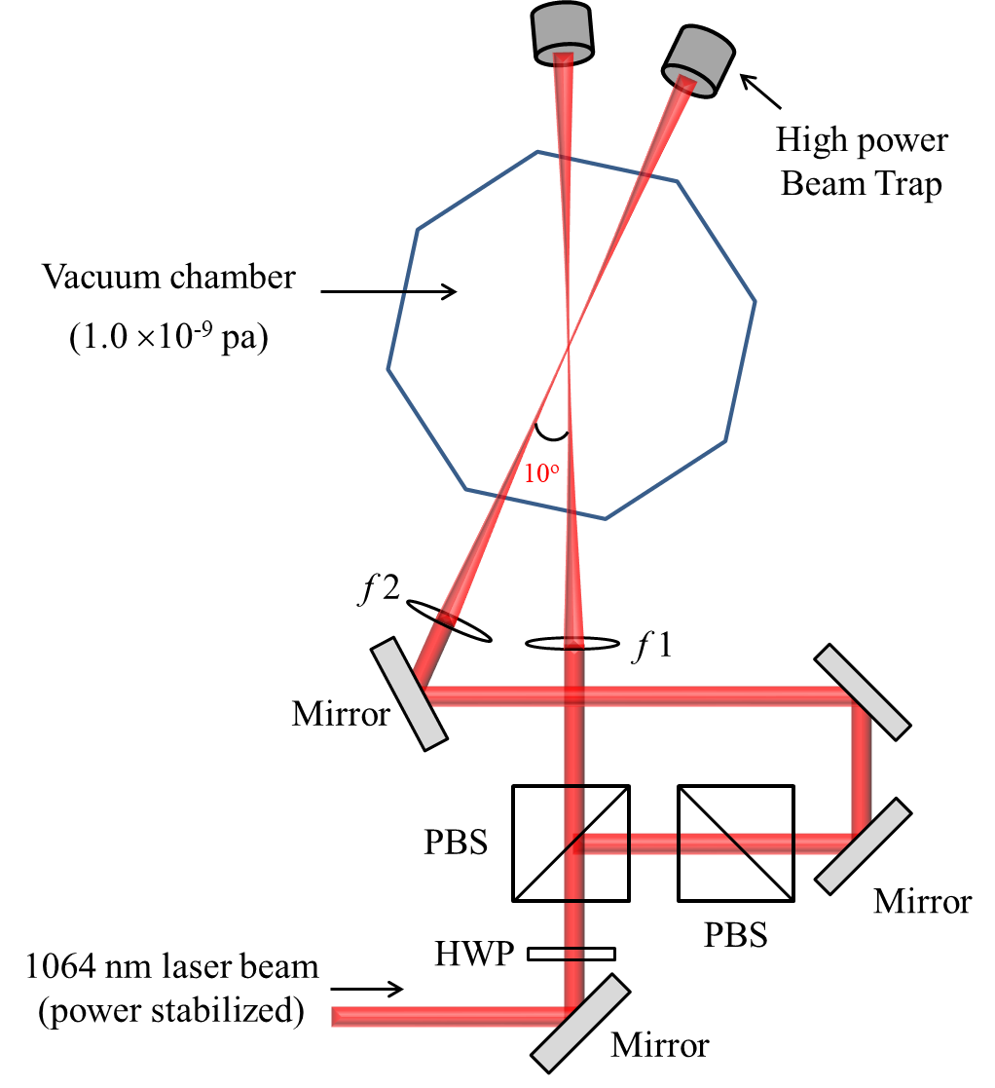
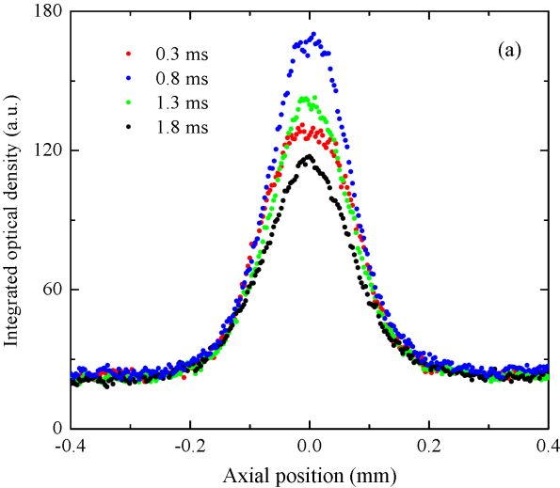
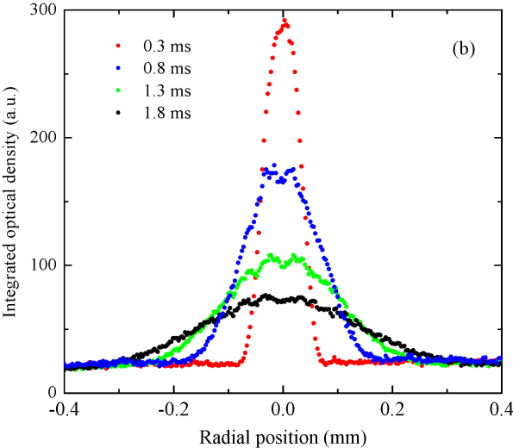
各向异性膨胀 —— 大的初始纵横比
835 G
0.94 mm
0.63 mm
Initial aspect-ratio: 1/11.4

Slide 14
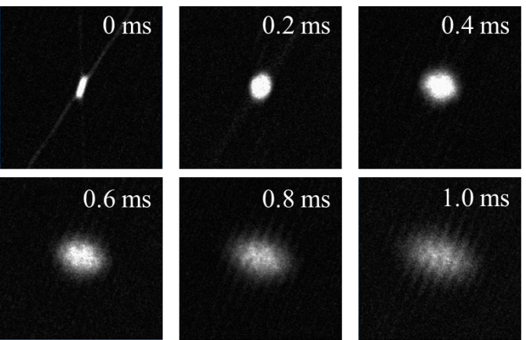
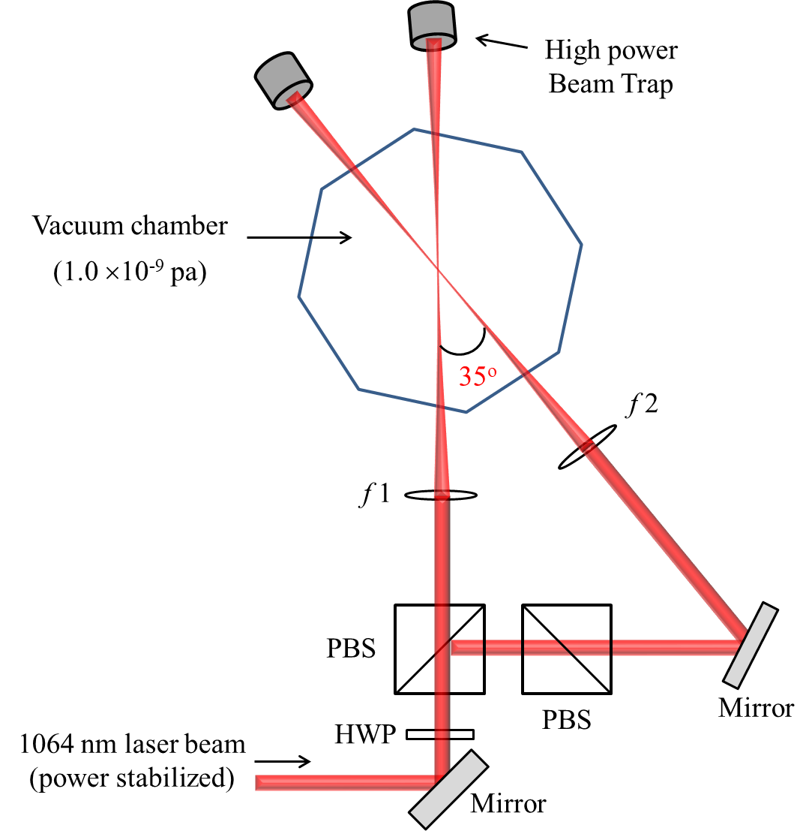
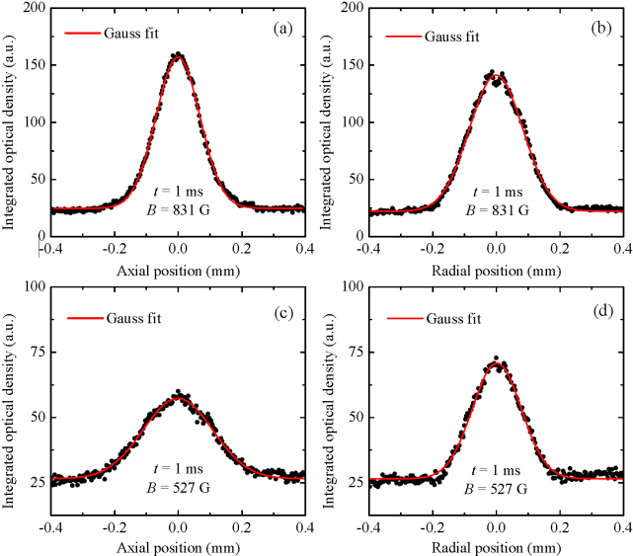
各向异性膨胀 —— 小的初始纵横比
757 G
0.63 mm
Initial aspect-ratio: 1/3.17
Gaussian density profile after long time expansion

Slide 15
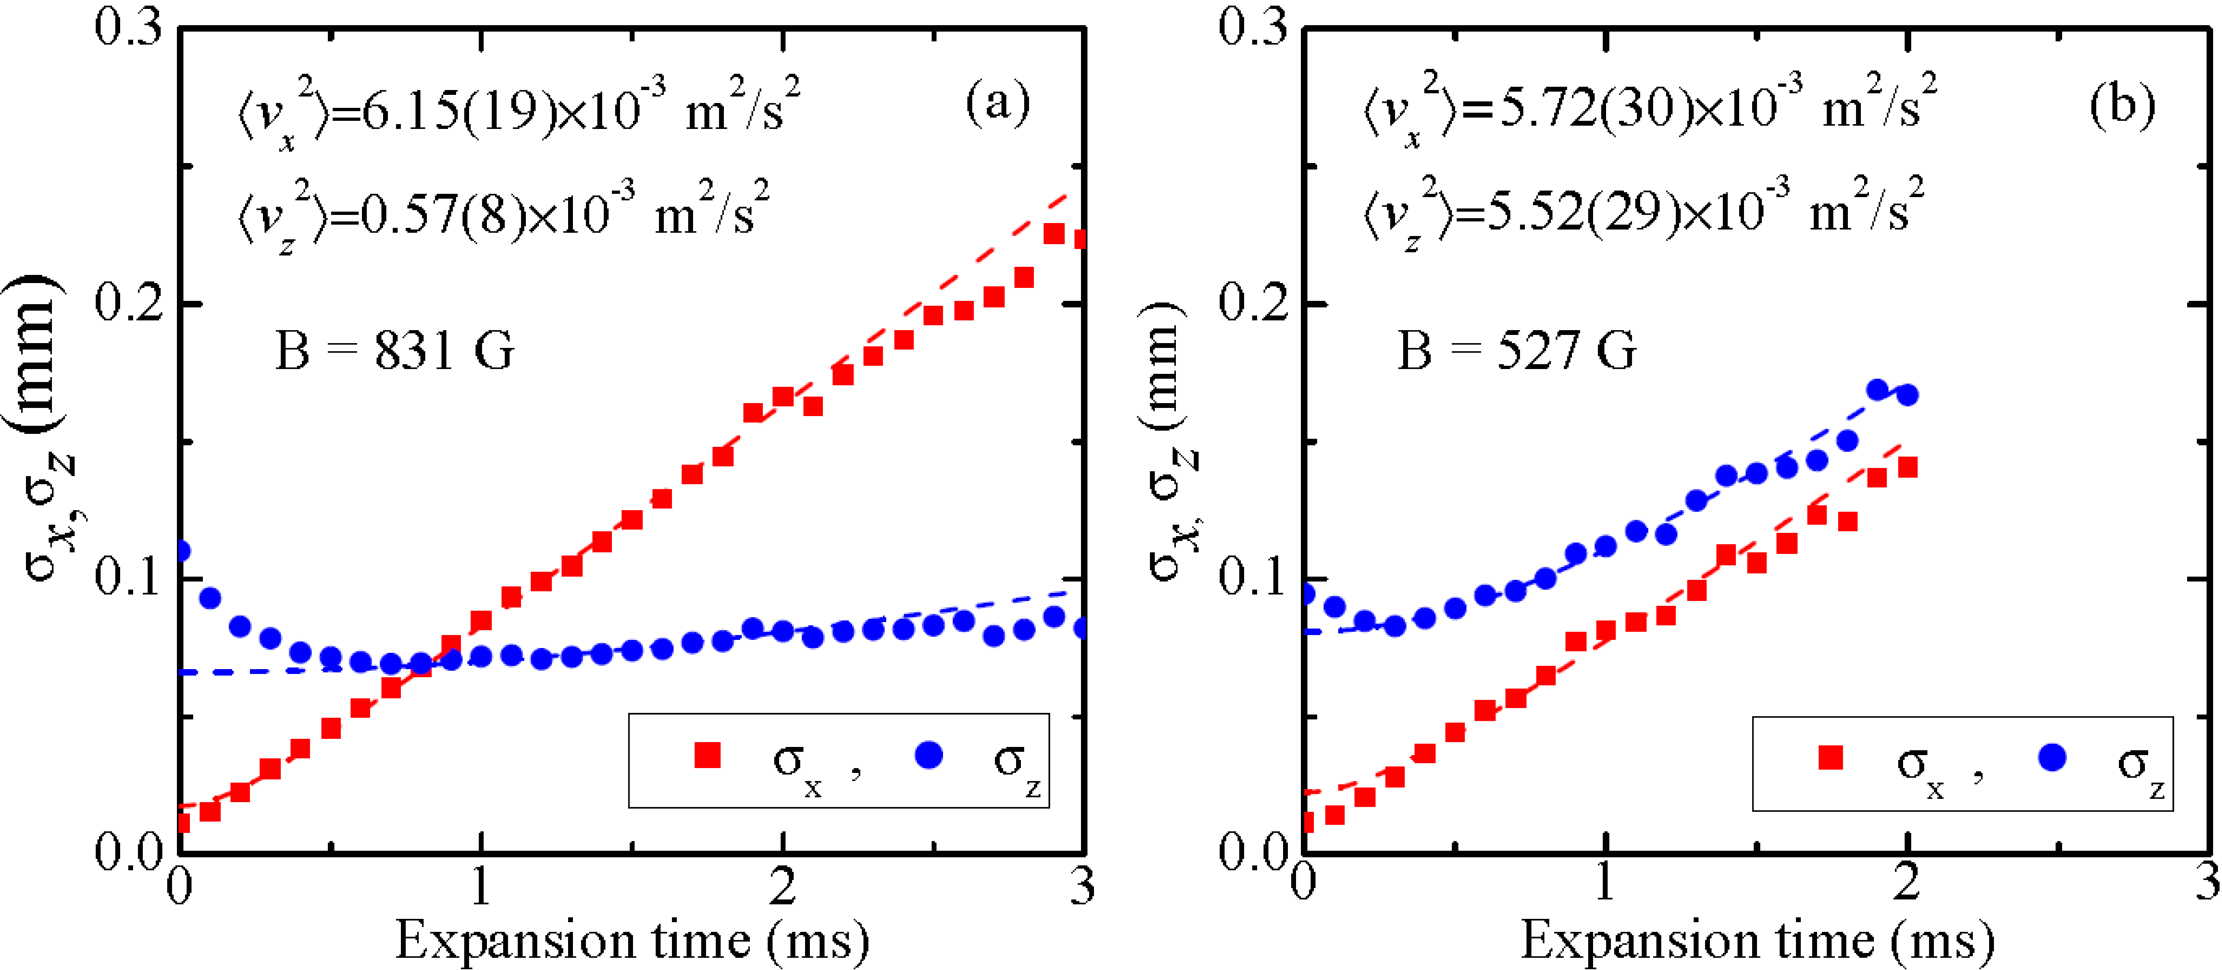
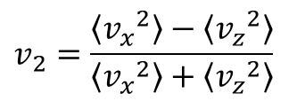


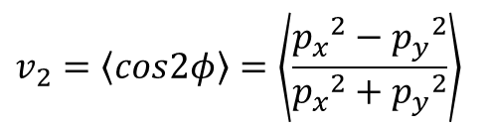
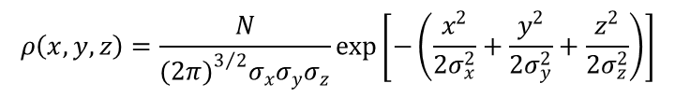
冷原子气体各向异性参数
$$ρ\left(x,y,z\right)=\frac{N}{{(2π)}^{3/2}σ_{x}σ_{y}σ_{z}}exp\left[−\left(\frac{x^{2}}{2σ_{x}^{2}}+\frac{y^{2}}{2σ_{y}^{2}}+\frac{z^{2}}{2σ_{z}^{2}}\right)\right]$$
Gaussian density distribution:
(T > 0.5T_{F})
RMS radius:
$${σ_{i}\left(t\right)}^{2}={σ_{i}\left(0\right)}^{2}+\left\langle {v_{i}}^{2}\right\rangle t^{2}$$
$$i=x,y,z$$
长时间膨胀后
$$v_{2}=\frac{\left\langle {v_{x}}^{2}\right\rangle −\left\langle {v_{z}}^{2}\right\rangle }{\left\langle {v_{x}}^{2}\right\rangle +\left\langle {v_{z}}^{2}\right\rangle }$$
Cold atom:
Heavy-ion：
$$v_{2}=\left\langle cos2φ\right\rangle =\left\langle \frac{{p_{x}}^{2}−{p_{y}}^{2}}{{p_{x}}^{2}+{p_{y}}^{2}}\right\rangle$$
PRC 58, 1671(1998)

Slide 16
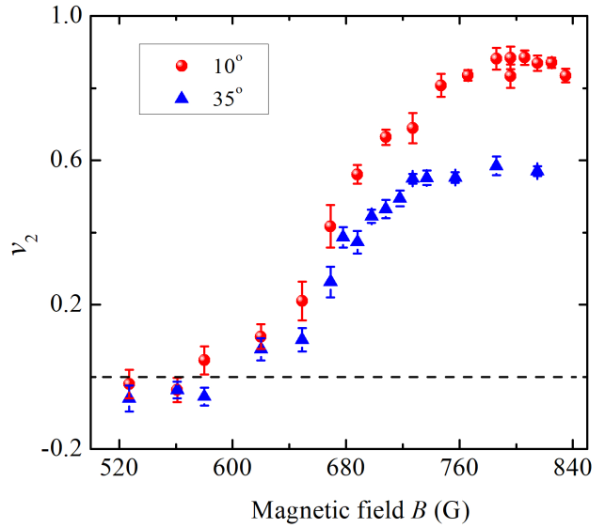
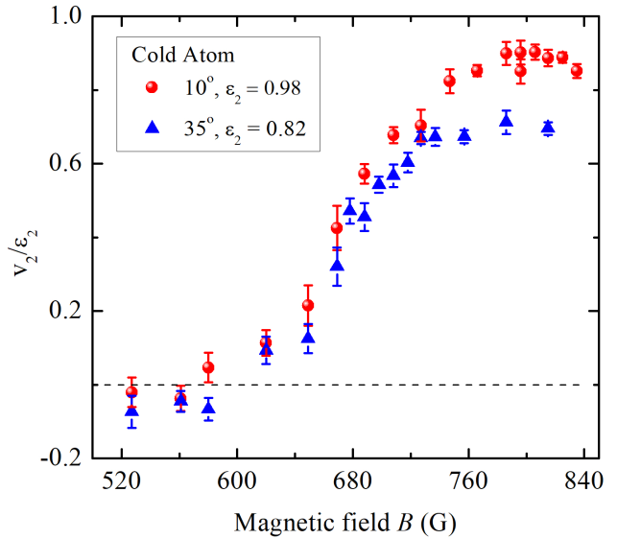
冷原子气体各向异性参数
$$ρ\left(x,y,z\right)=\frac{N}{{(2π)}^{3/2}σ_{x}σ_{y}σ_{z}}exp\left[−\left(\frac{x^{2}}{2σ_{x}^{2}}+\frac{y^{2}}{2σ_{y}^{2}}+\frac{z^{2}}{2σ_{z}^{2}}\right)\right]$$
Gaussian density distribution:
(T > 0.5T_{F})
RMS radius:
$${σ_{i}\left(t\right)}^{2}={σ_{i}\left(0\right)}^{2}+\left\langle {v_{i}}^{2}\right\rangle t^{2}$$
$$i=x,y,z$$
长时间膨胀后
$$v_{2}=\frac{\left\langle {v_{x}}^{2}\right\rangle −\left\langle {v_{z}}^{2}\right\rangle }{\left\langle {v_{x}}^{2}\right\rangle +\left\langle {v_{z}}^{2}\right\rangle }$$
Cold atom:
Heavy-ion：
$$v_{2}=\left\langle cos2φ\right\rangle =\left\langle \frac{{p_{x}}^{2}−{p_{y}}^{2}}{{p_{x}}^{2}+{p_{y}}^{2}}\right\rangle$$
PRC 58, 1671(1998)

Slide 17
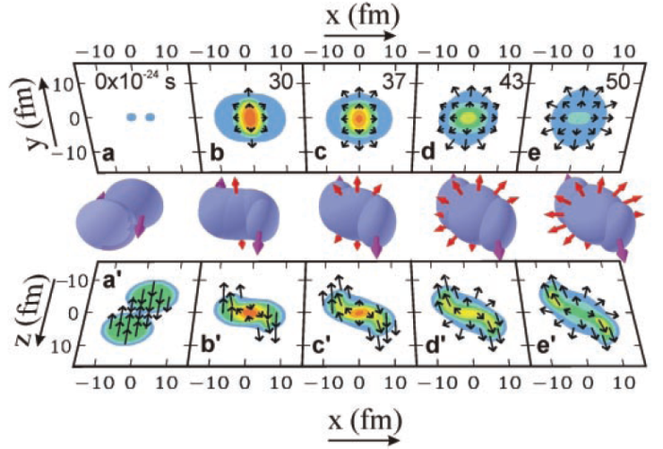
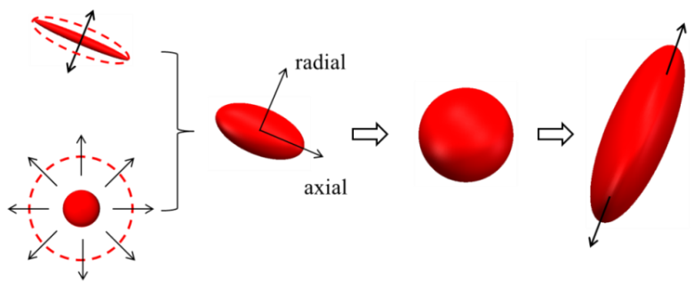
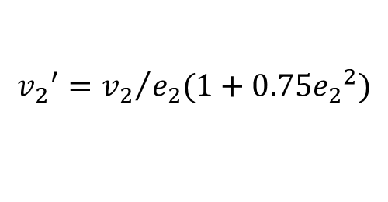

校正冷原子 v₂
1st, Cold atom v₂ considered the 3D fact:
$${〈cos2φ〉}_{{p_{⊥}}^{2}}=2v_{2}$$
2nd, Nonlinear correction cold atom v₂ :
PRD 46, 229 (1992)
2D reaction plain of heavy-ion
$${v_{2}}^{′}={v_{2}}/{e_{2}(1+0.75{e_{2}}^{2})}$$
PRC 93, 014909 (2016)
3D Expansion of cold atom
Notes:
根据2016年的这篇文章，对于初始各向异性很大的冷原子气体, 需根据中心度对v2进行非线性修正。因此，对所有数据包括冷原子和重离子都作了同样的非线性修正。

Slide 18

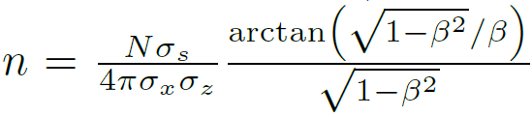
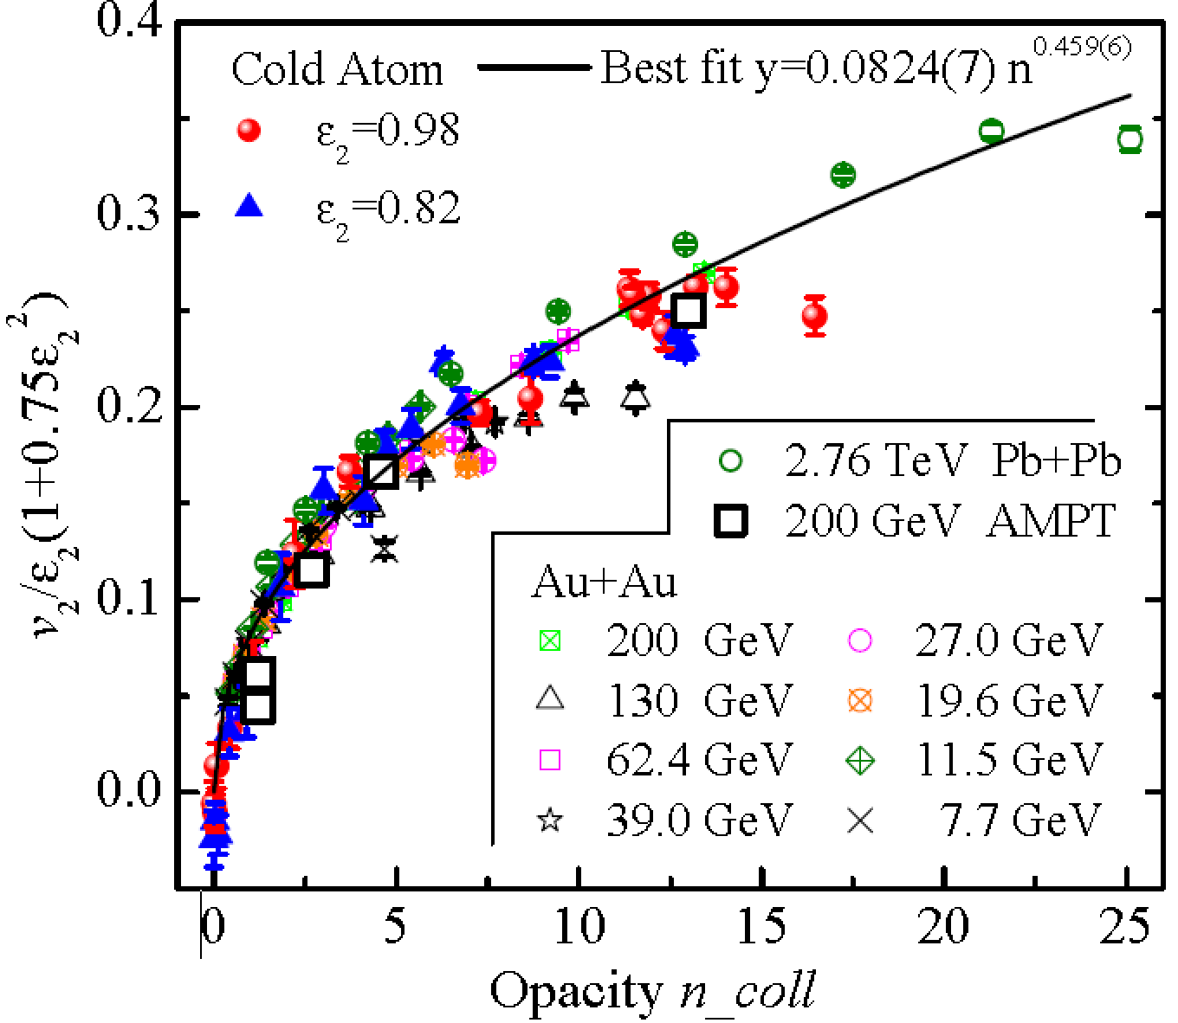
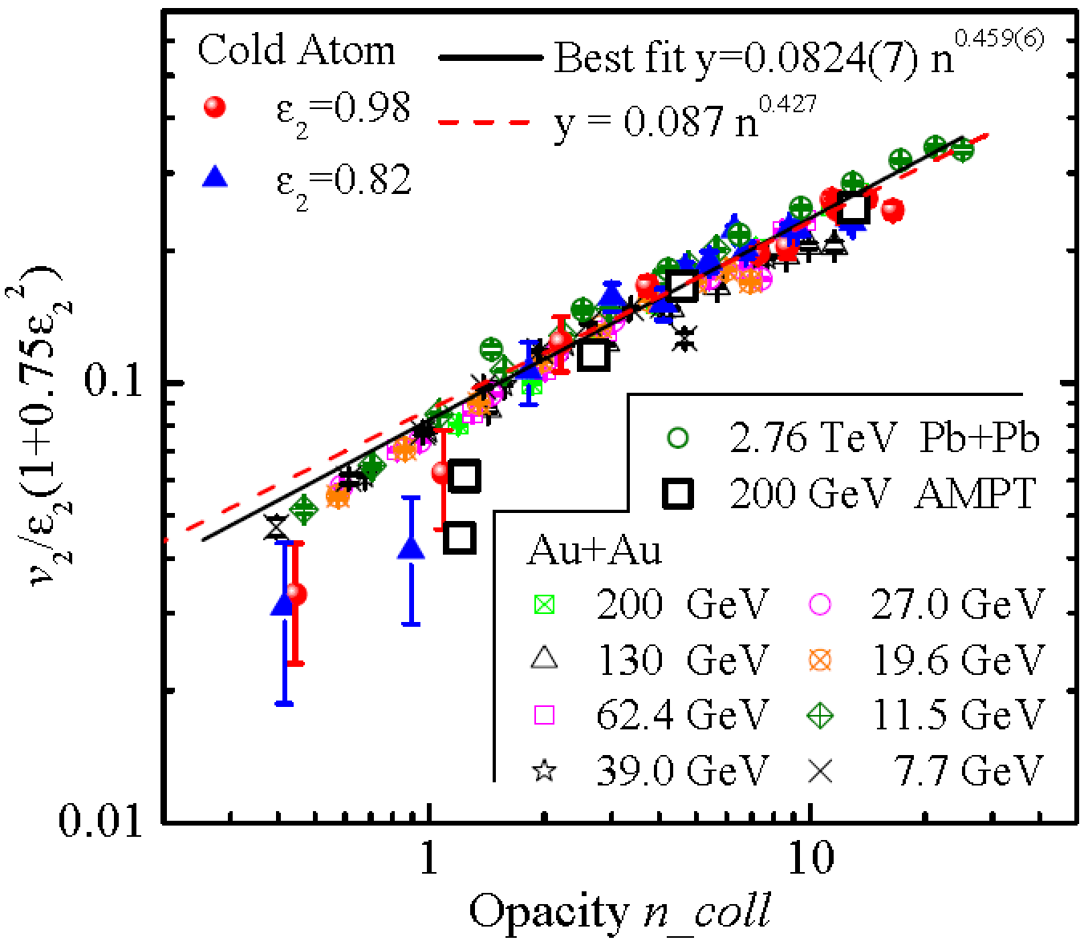


对比冷原子和重离碰撞各向异性膨胀
Heavy-ion opacity:
$$n= ρσL$$
$$L=2\sqrt{ab}$$
Scattering cross-section (s-wave):
Cold Opacity:
PRL 85, 2092 (2000), RMP 80，1215 （2008）
Notes:
提要：弱相互作用下拟合v2参数相对误差较大，因此没有采集更多的数据。
红色虚线是仅拟合冷原子数据结果，黑色实线是拟合所有数据的结果。

Slide 19
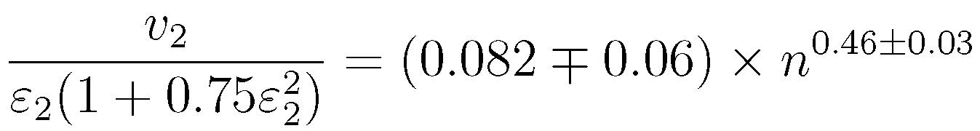
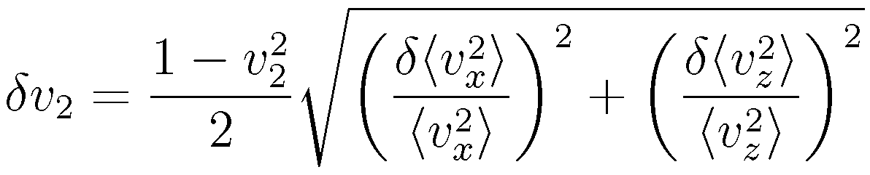


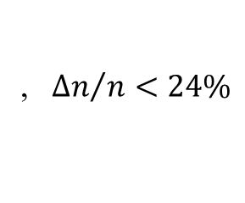
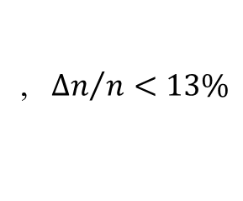

普适标度律
Universal scaling law:
Uncertainty of cold atom v₂:
Uncertainty of cold atom n:
, ${ Δn}/n<13\%$
, ${ Δn}/n<24\%$
$$v_{2}>0.1, {δv_{2}}/{v_{2}<10\%}$$
https://doi.org/10.1016/j.newton.2025.100237
Notes:
冷原子误差分析略展开讲

Slide 20


弱相互作用各向异性膨胀
Heavy-ion opacity:
$$L=2\sqrt{ab}$$
Scattering cross-section (s-wave):
Cold Opacity:
PRL 85, 2092 (2000)
RMP 80，1215 （2008）
Notes:
考虑到弱相互作用下，v2随不透明度变化可能是线性的，而不是Square-root函数形式，因此近期专门测量几个弱相互作用下冷原子各向异性膨胀。

Slide 21
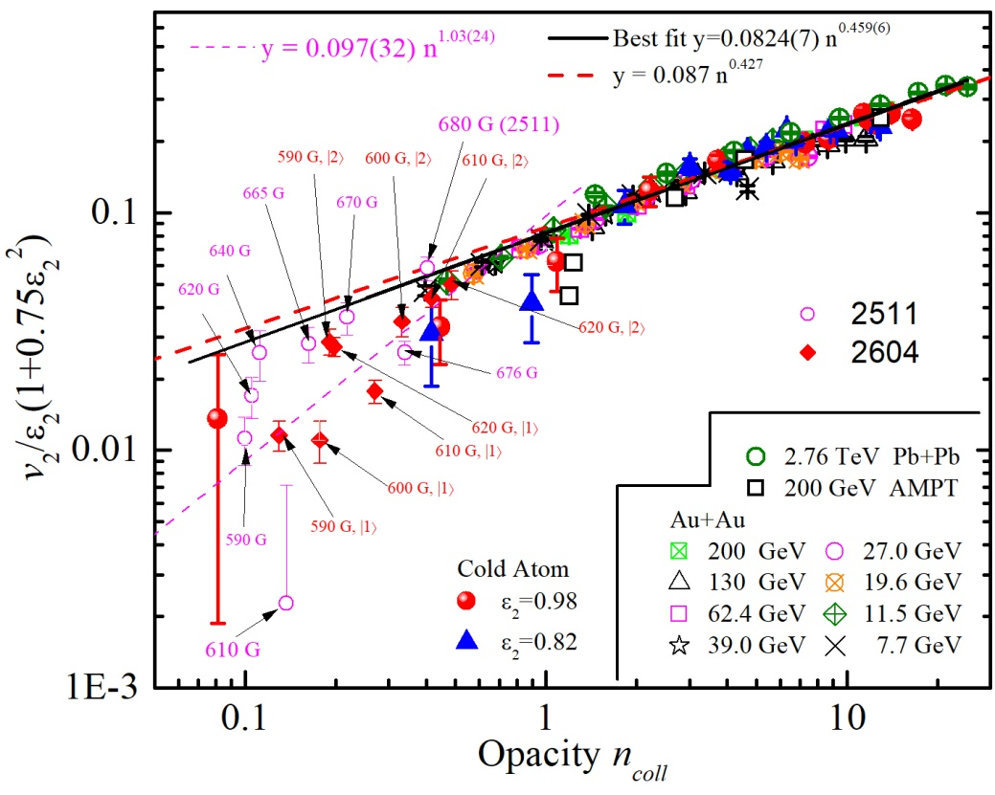
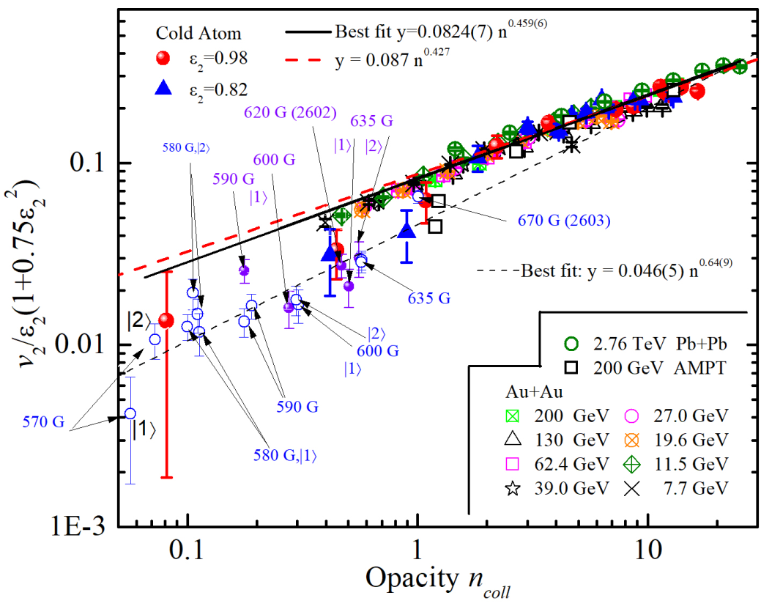
弱相互作用各向异性膨胀
Spin Polarized Fermi Gas
Non-Spin Polarized Fermi Gas
Notes:
最近我专门在弱相互作用区域，针对弱相互作用原子气体的膨胀做了一些测量。发现了两个不同的响应形式。
两种形式的变化可能对原子气体是不是自旋极化的有关。左图中自旋极化的费米原子气体

Slide 22

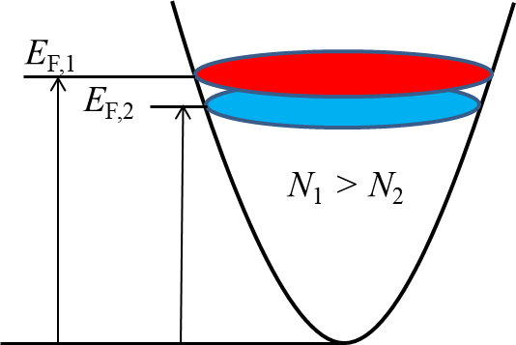



Opacity of Spin Polarized Fermi gas
Non-Spin polarized
|1⟩
|2⟩
Aspect ratio: $η={σ_{r}}/{σ_{z}}$
Spin polarized
$$n_{1}=N_{2}\frac{σ\left(k_{r}\right)}{4π σ_{r,2}σ_{z,2}}\frac{ArcTan[\sqrt{1−η^{2}}/η]}{\sqrt{1−η^{2}}}$$
|1⟩
|2⟩
Fermi Temperature: ${k_{B}T}_{F}=ℏ\overline{ω}{\left(6N\right)}^{1/3}$
Cold Atom of This work:（$T\sim T_{F}$）
Cloud radius (i-axis)：$σ_{i}=\sqrt{{k_{B}T}/{m{ω_{i}}^{2}} }\sim {N_{i}}^{1/6}$
Notes:
对于自旋非极化的两组份费米原子气体，用1态或2态原子计算不透明度都可以，因为每个态的总原子数和分布范围均相同。
对于自旋极化费米气体的不透明度，我们考虑到原子团大小受每个自旋态上总原子数的影响，但这个影响是很微弱的，因些主要受原子数影响。
就是说对于1态原子的不透明度，需要用2态原子数和分布大小来计算；而2态原子的不透明度则要用1态原子数和分布范围来计算。

Slide 23
总结：
首次发现各向异性膨胀参数v₂随不透明度n变化的普适标度律，它类似“随机游走”，并且同时适用冷原子和重离子碰撞这两个差异巨大的物理体系。
发现各向异性膨胀在系统不透明度很小时就能突现，突破了 "完美流体是强相互作用各向异性膨胀的前提" 的传统观点。
展望：
继续开展弱相互作用各向异性膨胀实验，研究弱耦合各向异性膨胀与自旋极化之间的联系。
开展密度均匀冷原子气体实验：
更长的观测时间
更高的观测信噪比
更准确地模拟高阶各向异性流（包括椭圆流和三角流等）。

Slide 24
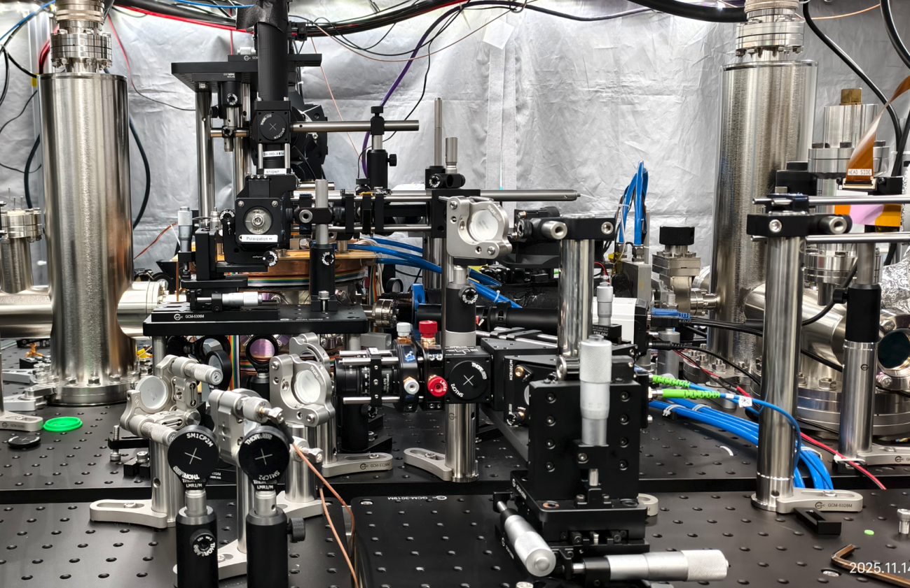
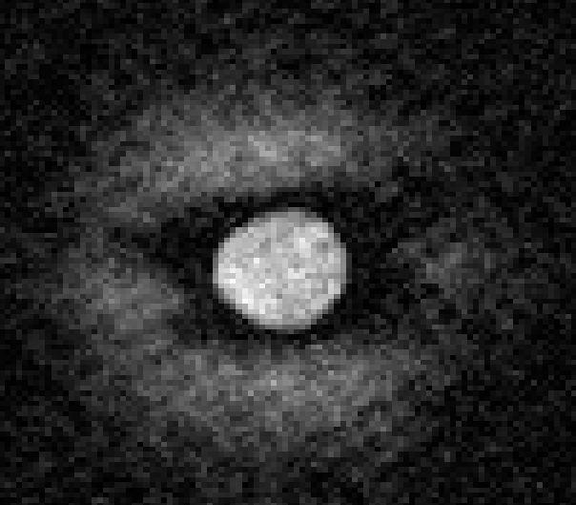
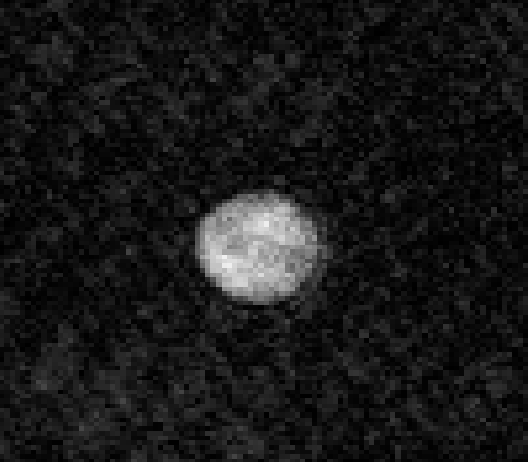
环形势中的冷原子气体
任意形状
长时间观测
三角流
325 um
TOF 1.5 ms
TOF 5.0 ms

Slide 25




感谢关注！
李鹏程
顾安
徐浩洁
王福强
孙宇梁
朱凯
陈云
李可
朱祥荣
李自立
宋红芳
刘慧
毛玉平

